Slide 1


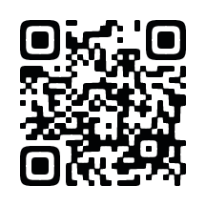

申込方法：下記枠内に必要事項を記入していただき
FAX 059‐253‐1262 もしくは E-mail（engchipro@miesc.or.jp）
でお申し込み下さい。
※または、右側の二次元コードからでも、お申し込みいただけます。
(申込用紙は、ホームページからダウンロードできます。)
https://www.miesc.or.jp/support/contents/1492/
高度ものづくり専門家派遣相談書
企業名
住所 | 〒 －
申込者 | 役職 : | 氏名 :
連絡先 | TEL :
 | E-mail :
相談内容 | (出来るだけ詳しくお書き下さい。箇条書きで構いません。)
 | ・
≪問合せ先≫
公益財団法人三重県産業支援センター 雇用プロジェクト推進課
地域活性化雇用創造プロジェクト 担当：長谷川
〒514-0004 津市栄町1丁目891三重県合同ビル5階
TEL 059-253-1260 FAX 059-253-1262
E-mail engchipro@miesc.or.jp https://www.miesc.or.jp

